Slide 1

La complexité en matière de santé sous l’angle socio-psycho-biologique
16/05/2024 – La Paglia Vincent

Slide 2
Focus sur la complexité, notion assez récente dans le domaine de la santé (Alvarez-Irusta,Delabye, Ledoux, Mellier, Van Noppen, Thunus, 2020)

Slide 3
Complexité
Apparition de la complexité : années 1990 (Alvarez-Irusta et al, 2020 citant Manning & Gagnon 2017).
Diverses formulations de la complexité, mais points communs : de placer la focale du côté de la personne ou du professionnel plutôt que du système de santé.
D’ailleurs, ce collectif de chercheuses relate trois grands « temps » concernant l’évolution de la complexité.

Slide 4
Un premier temps : la complexité fut saisie prioritairement sous le prisme unique du biomédical = personnes présentant plusieurs maladies de manière plus ou moins simultanée
Deuxième temps : les mouvements sociaux et intellectuels se sont combinés en vue de faire évoluer cette vision en prenant compte les déterminants sociaux qui impactent la santé : logement, le travail les tissus de relations sociales, les ressources économiques, le lieu de vie etc.
Troisième temps : l’attention inhérente à la complexité qui se porte aussi du côté de la pratique professionnelle et du processus de soins (Alvarez-Irusta et al, 2020)

Slide 5
La littérature scientifique actualisée de ces spécificités (Alvarez-Irusta et al, 2020 citant Bujold et al., 2017) a mis en lumière des caractéristiques de la complexité contemporaine :
Le fait qu’elle émerge dans une situation
Que cette situation suscite un besoin de coordination
Que des absences ou qu’un manque de consensus entre les acteurs impliqués dans cette situation soit de mise
L’impossibilité de prédire l’évolution de la situation (Alvarez-Irusta et al, 2020 citant Perone et al., 2015)
Ainsi que le niveau d’exigence technique de la situation (compte tenu notamment dans un contexte de virage ambulatoire et de raccourcissement des durées d’hospitalisation).

Slide 6
la notion de complexité renvoie au vécu d’une personne qui expérimente au travers de situations multiples un enchevêtrement de facteurs sociaux, psychiques et biologiques
Présence de l’incertitude et de l’imprévisibilité
L’individu est mis à l’épreuve, mais aussi le processus du Care : les professionnels qui y sont impliqués, ainsi que les aidant-proches, l’entourage de la personne (Alvarez-Irusta et al, 2020 citant Perone et al., 2015)
La complexité implique aussi un « risque » pluriel pour la personne concernée par cet enchevêtrement socio-psycho-biologique.

Slide 7
Le risque sous l’angle du social
Restriction voire privation en matière de qualité et de quantité des liens sociaux
Conséquences: instabilités relationnelles ➔ viennent perturber l’insertion de l’individu au sein de divers groupes sociaux
Insertion fragilisée voire annihilation de la présence dans le groupe social.
Impacts : la personne expérimente diverses formes d’isolement relationnel, qui impactent la capacité d’agir de l’individu, qui s'en trouve limitée tant dans sa nutrition que dans son déploiement
Focus sur les liens sociaux et la capacité d’agir :
1) Nous amènent à intérioriser des connaissances diverses à travers nos expériences socialisatrices → Permettent la nutrition de notre capacité d’agir
2) Contribuent à la fondation de nos repères sociaux
→ Se constituant comme boussoles permettant de guider nos actions favorisant le déploiement de notre capacité d’agir (La Paglia V. & Telliez F., 2021)

Slide 8
Le risque sous l’angle psychique
Facteur qui contribue à produire une souffrance psychique
Souffrance psychique = difficultés d’adaptation à la vie sociale et de déploiement de la capacité d’agir (La Paglia & Telliez 2021 citant Lazarus 1995 & Vinot 2005) & d’insécurité émotionnelle chronique (stress, angoisse, etc. Furtos 2012)
Possibilité de déboucher sur des troubles : anxiété, crises d’angoisse, dépression etc.
De souffrance à trouble = le produit de facteurs sociaux fragilisés, fissurés voire rompus
S’exprime par le corps, de manière organique

Slide 9
Le risque sous l’angle physiologique
Facteur interne et/ou externe à l’individu
Provoque une perturbation au niveau de la fonctionnalité de l’organisme
Conséquences : une ou plusieurs « anomalie.s » mettant en péril la dynamique homéostatique du corps dans son ensemble
Emergence de une/des maladie.s ayant une intensité et une durée variables
Maladies pouvant se manifester par des douleurs plurielles engendrant des incapacités, voire, dans un cas extrême, conduire à une mortalité (La Paglia & Telliez, 2021 citant Tortora & Derrickson 2016).

Slide 10
Articulation des risques socio-psycho-biologique
Holt-Lunstad : démontre des articulations fortes entre le social le psychologique et le biologique (2022)
Les sociaux fragilisés voire rompus génèrent des effets psychiques ayant des formes variées de détresse, voire certaines pouvant produire des situations traumatogènes (Holt-Lunstad ; Van der Kolk Bessel, 2018)
A leur tour, ces effets psychiques produisent et/ou amplifient des conséquences physiologiques par leur lourdeur et leur chronicité via des états inflammatoires diffus dans tout l’organisme
Effets physiologiques : charge allostatique chronique, les maladies cardiovasculaires, la pression artérielle, le stress oxydatif, la dérégulation neuro-endocrinienne, l'inflammation le fonctionnement immunitaire, les maladies cardiovasculaires, la dépression et la démence, (Holt Lunstad 2022 p.198).

Slide 11
Articulation des risques socio-psycho-biologique
La vulnérabilité socio-psycho-biologique est loin d'être une affaire de fatalisme
Car: la vulnérabilité est universelle, mais potentielle et aussi réversible (Soulet, 2005)
Dès lors : il est possible de renverser les effets incapacitants la personne.
La connexion sociale nous ouvre une voie sur les chemins de la reconquête d'une maîtrise de soi

Slide 12
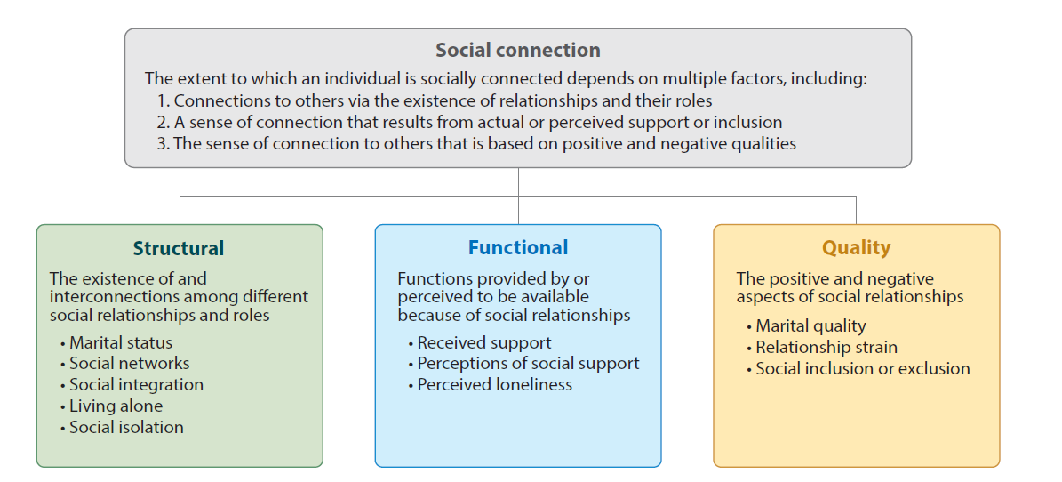
La connexion sociale (Holt-Lunstad, 2022)

Slide 13
La connexion sociale
Un moteur nécessaire se dessine pour comprendre et surpasser les situations complexes : la clarification de l’engagement dans les contrats relationnels qui nous entourent.
La relation est un vecteur constitutif de l’être humain ; elle est la condition sine qua non de l’existence de SAPIENS (Lahire, 2024).
La relation, outre la domination et la dépendance, permet aussi un espace de négociation avec le public en vue d'entrevoir avec lui les modalités du contrat qui nous lie à lui
Effets = Ne plus voir le patient comme un simple sujet qui reçoit un service, mais comme une personne dans sa singularité qui soit dans les conditions sociales optimales pour agir sur elle-même au départ de son environnement.
➔ Redéfinir les contrats des engagements relationnels de nos entourages = le moyen le plus congruent de concevoir nos socles relationnels comme des points d’appui vers la quête de l’émancipation par l’auto-détermination.

Slide 14
En conclusion
La relation peut aussi se constituer comme l'étrier de l'émancipation de l’individu (Lahire, 2024).
Conditions = A condition que les professionnels de terrain, coordinateurs, cadres , directions et chercheurs en viennent à consolider une culture de l'horizontalisation et de la mixité des savoirs
Objectifs = que le public s'érige en partenaire de choix & capable de promouvoir également ses droits de manière effective comme citoyen
Outre le constat de la complexité : la comprendre pour la démêler en vue de mieux la dépasser et, In Fine, permettre au citoyen de devenir, un peu plus l’acteur de sa propre élévation

Slide 15
Merci de votre attention !

Slide 16
Bibliographie
Alvarez-Irusta L, Delabye K., Ledoux A., Mellier J., Van Noppen R., Thunus S. (2020). La première ligne à l’épreuve de la complexité. In : « Livre Blanc de la première ligne en Belgique Francophone ». Be-Hive Chaire Interdisciplinaire de la première ligne en Belgique francophone https://www.be-hive.be/
Furtos J. (2009). De la précarité à l’auto-exclusion. Editions rue de l’ULM
Holt-Lunstad J. (2022). Social connection as Public Health Issue : the evidence and systemic framework for prioritizing the "Social" in Social determinants of health. In : Annu. Rev. Public Health 2022. 43:193–213. https://doi.org/10.1146/annurev-publhealth-052020-110732
Lahire B., Les structures fondamentales des sociétés humaines, Paris, La Découverte, series: « Sciences sociales du vivant », 2023, 972 p., ISBN : 978-2-3480-7761-6.
La Paglia, V. and Telliez, F. (2021). Les facteurs de risque en matière de troubles neuro-musculo-squelettiques: vers une définition socio-psycho-biologique. In : Nomade Project. https://luck.synhera.be/handle/123456789/979
Soulet, M. (2005). Reconsidérer la vulnérabilité. Empan, no<(sup> 60), 24-29. https://doi.org/10.3917/empa.060.0024
Van Der Kolk B. (2018). Le corps n’oublie rien: le cerveau, l’esprit et le corps dans la guérison du traumatisme. France: Albin Michel.

